Slide 1




FUNCIONES,VISTAS
Y TRIGGERS
BASE DE DATOS II
DOCENTE: WILLIAM BARRA
ESTUDIANTE: ILIA ARACELI SARZO LAURA

Slide 2


MANEJO DE CONCEPTO

Slide 3


Defina que es lenguaje procedural en MySQL
Los procedimientos almacenados MySQL, también conocidos como Stored Procedure, se presentan como conjuntos de instrucciones escritas en el lenguaje SQL. Su objetivo es realizar una tarea determinada, desde operaciones sencillas hasta tareas muy complejas.
Es el manejo de estructuras "bucles, sentencias, variables" dentro del gestor de base de datos

Slide 4

Defina que es una funCtion en MySQL
Una función de SQL se define en la base de datos sólo a través de sentencias SQL, incluida, como mínimo, una sentencia RETURN la cual nos dice que es una reutina creada que puede recibir parametros para realizar un proceso y devolver un resultado en concreto.

Slide 5


BASE DE DATOS II
Cual es la diferencia entre funciones y procedimiento almacenados
Una función y un procedimiento almacenado, son diferentes, aunque con ciertas similitudes. Pero cuando debemos de usar cada una. Generalmente se usa una función para calcular un valor y regresarlo para utilizarlo posteriormente en alguna expresión. Un procedimiento se usa para producir un efecto o una acción sin necesidad de regresar algún valor.
la diferencia mas notable es que una funcion no devuelve un valor unico; mientras que un procedimiento almacenado no devuelve ningin valor.

Slide 6

Como se ejecuta una funcion
se lo invoca solo llamando a Select y al nombre de la funcion
select numeros_naturales(30);

Slide 7
Como se ejecuta un procedimiento almacenado
un procedimiento almacenado se ejecuta con el comando CALL

Slide 8
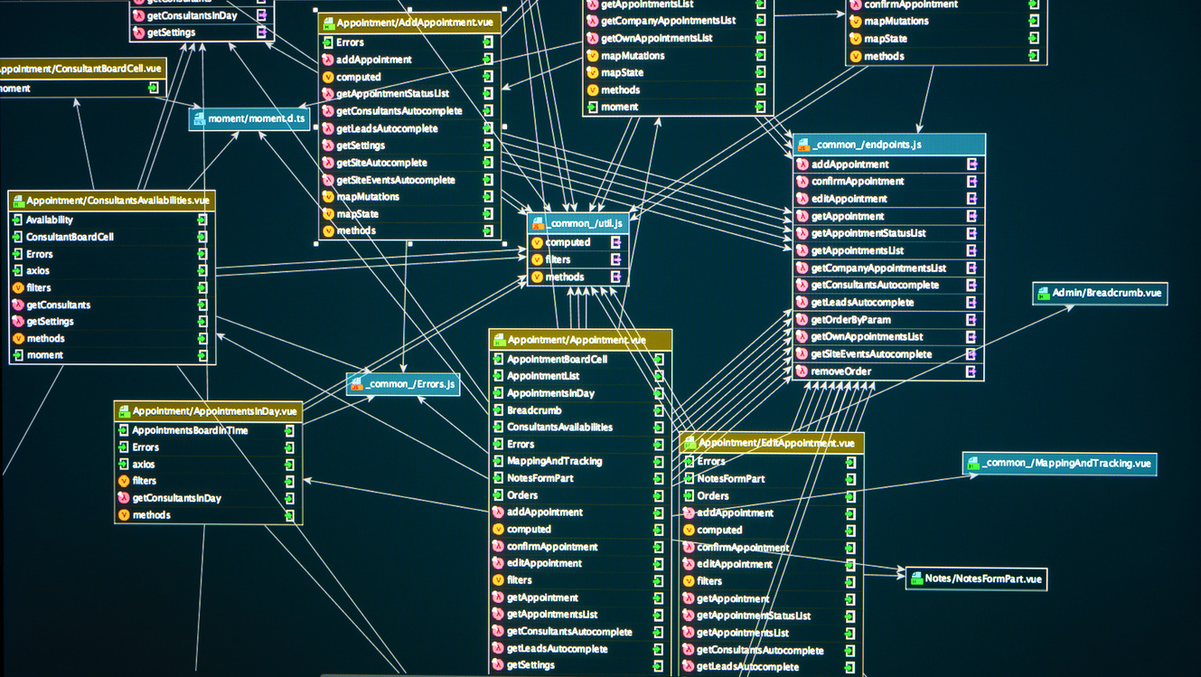
TRIGGER
Define qu es un TRIGGER en MySQL
TRIGGER LOS TRIGGER SON PROGRAMAS ALMACENADOS, QUE SE EJECUTAN AUTOMATICAMENTE CUANDO OCURRE UN EVENTO
LOS TRIGGER SE EJECUTAN DE MANERA AUTOMATICA.
Inset- Updale - Dalete

Slide 9
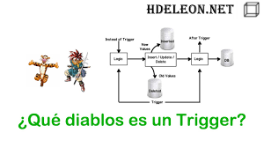
TRIGGER
Define qu es un TRIGGER en MySQL
TRIGGER LOS TRIGGER SON PROGRAMAS ALMACENADOS, QUE SE EJECUTAN AUTOMATICAMENTE CUANDO OCURRE UN EVENTO
LOS TRIGGER SE EJECUTAN DE MANERA AUTOMATICA.
Inset- Updale - Dalete

Slide 10
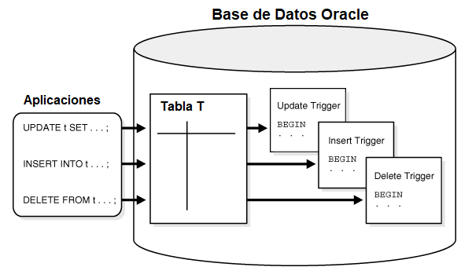
TRIGGER
En un Trigger que papel juega las variablers OLD y NEW
La variable OLD nos permite acceder a la viaje y la sentencia NEW nos permite acceder a a nueva variable; antes y despues de un evento UPDATE

Slide 11
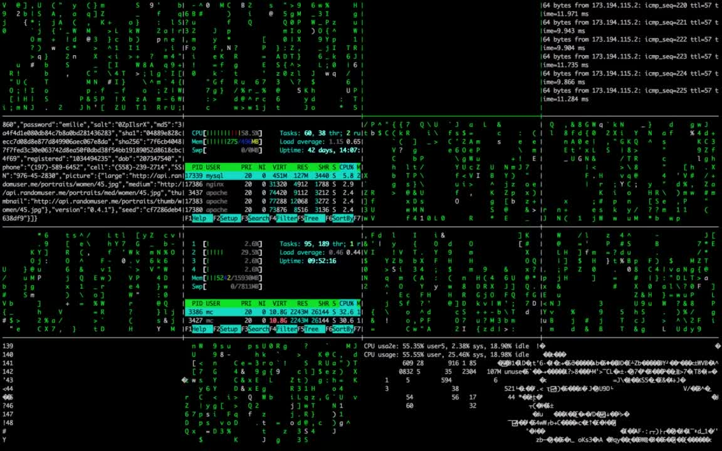
En un Trigger que papel juega las variablers OLD y NEW
La variable OLD nos permite acceder a la viaje y la sentencia NEW nos permite acceder a a nueva variable; antes y despues de un evento UPDATE

Slide 12

A que se refiere cuando se habla de eventos en TRIGGERS
Unos de los eventos son acciones que se realizan, en caso de los trigger se refiere escíticamente al Update = Modificar
Delete = borrar
Insert = insertar

Slide 13


MANEJO PRACTICO

Slide 14
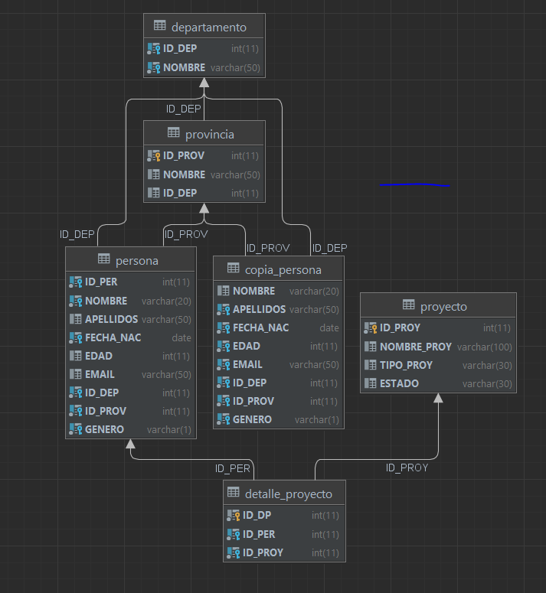

9. Crear la siguiente Base de datos y sus registros.

Slide 15
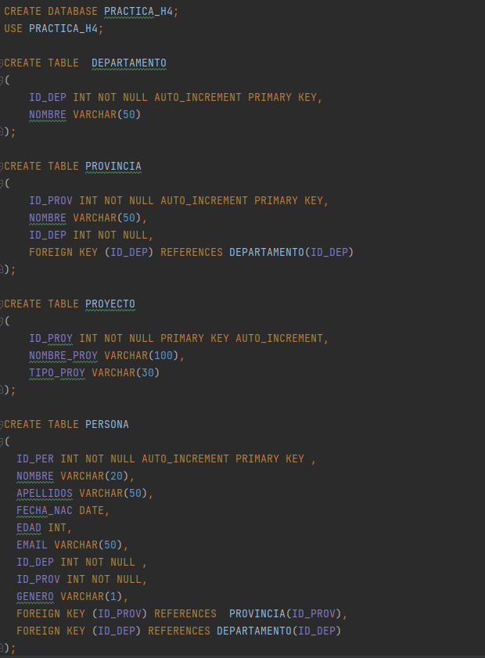

Slide 16
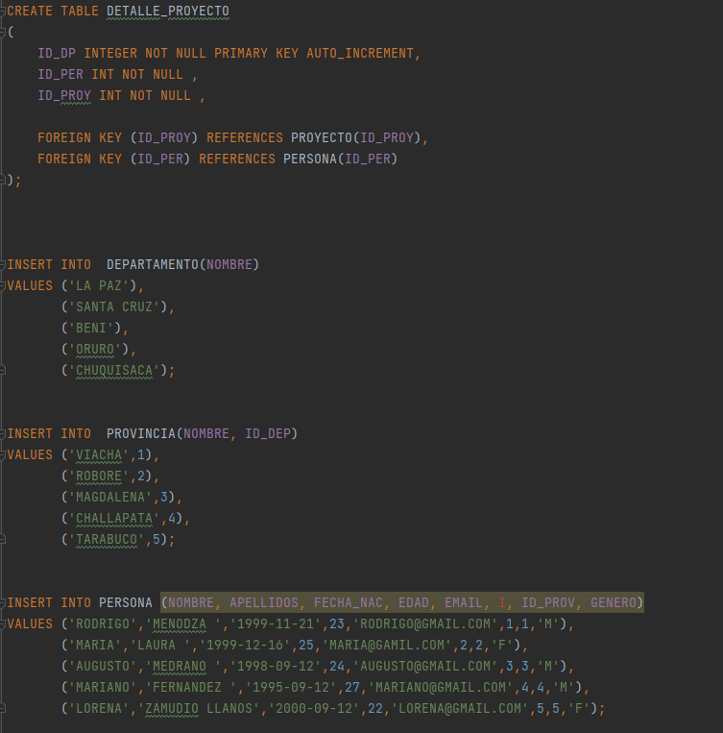


Slide 17
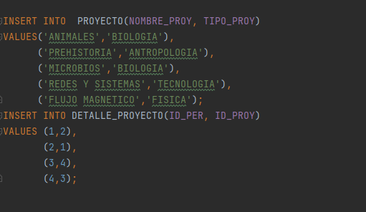

Slide 19
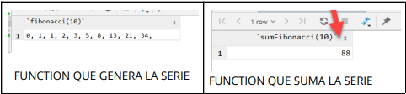
10.Crear una función que sume los valores de la serie Fibonacci.
El objetivo es sumar todos los números de la serie fibonacci desde una cadena.
Es decir usted tendrá solo la cadena generada con los primeros N números de la serie fibonacci y a partir de ellos deberá sumar los números de esa serie.
Ejemplo: suma_serie_fibonacci(mi_metodo_que_retorna_la_serie(10)) Note que previamente deberá crear una función que retorne una cadena con la serie fibonacci hasta un cierto valor. 1. Ejemplo: 0,1,1,2,3,5,8,.......
Luego esta función se deberá pasar como parámetro a la función que suma todos los valores de esa serie generada.

Slide 20
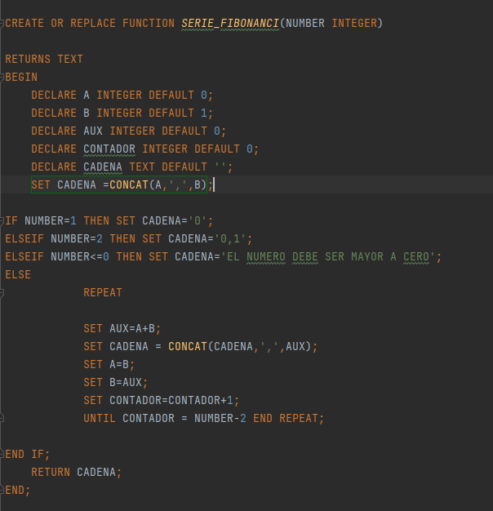
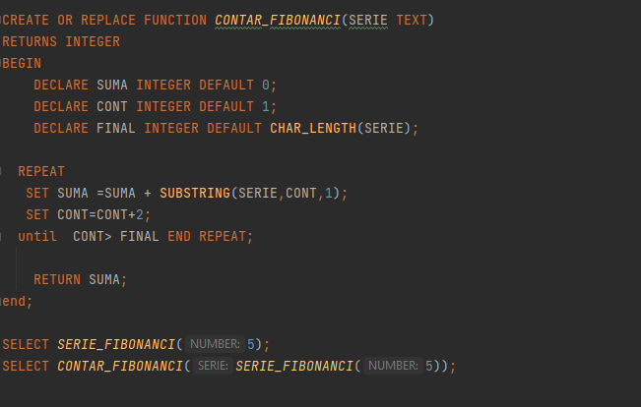
10.Crear una función que sume los valores de la serie Fibonacci.

Slide 21
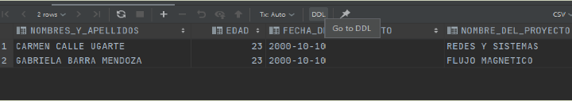
10.Crear una función que sume los valores de la serie Fibonacci.
EXPECTATIVA
REALIDAD

Slide 22

11.Manejo de vistas.
Crear una consulta SQL para lo siguiente.
La consulta de la vista debe reflejar como campos: 1. nombres y apellidos concatenados 2. la edad 3. fecha de nacimiento. 4. Nombre del proyecto
Obtener todas las personas del sexo femenino que hayan nacido en el departamento de El Alto en donde la fecha de nacimiento sea:
1. fecha_nac = '2000-10-10' LA CONSULTA GENERADA PREVIAMENTE CONVERTIR EN UNA VISTA

Slide 23
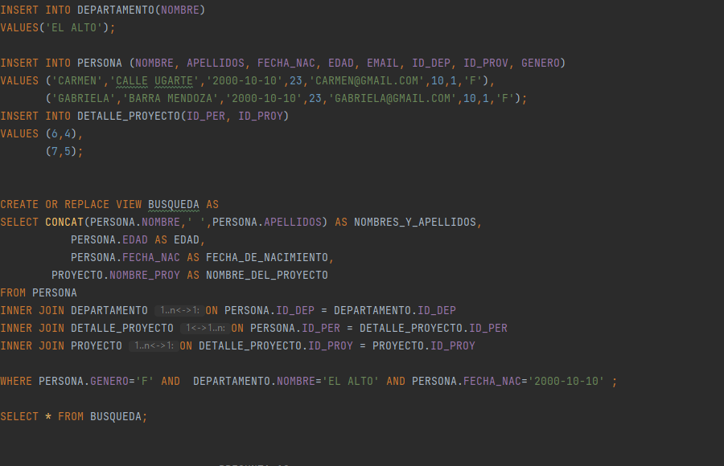
11.Manejo de vistas

Slide 24
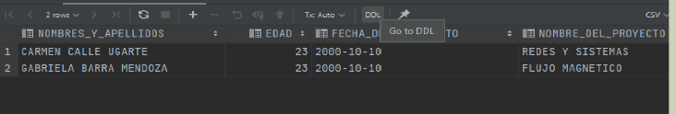
11.Manejo de vistas
REALIDAD

Slide 25
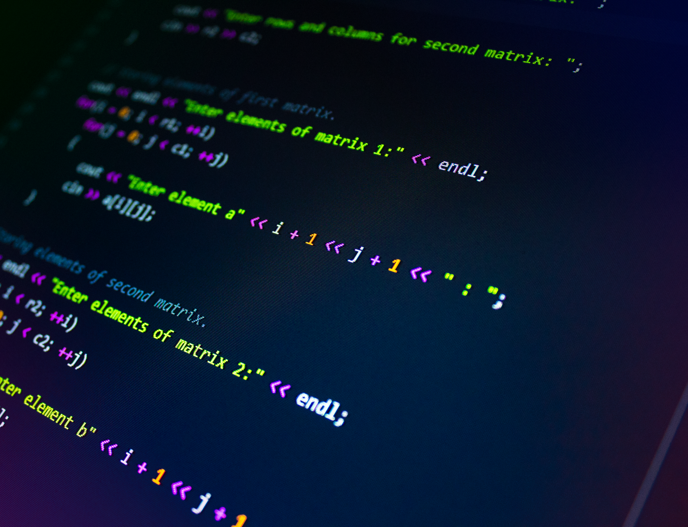
13.Manejo de Triggers II.
El trigger debe de llamarse calculaEdad.
El evento debe de ejecutarse en un BEFORE INSERT.
Cada vez que se inserta un registro en la tabla PERSONA, el trigger debe de calcular la edad en función a la fecha de nacimiento.
Adjuntar el código SQL generado y una imagen de su correcto funcionamiento.

Slide 26
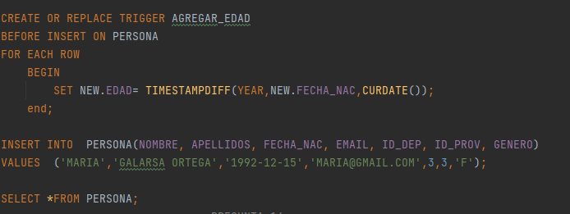
13.Manejo de Triggers II.

Slide 27
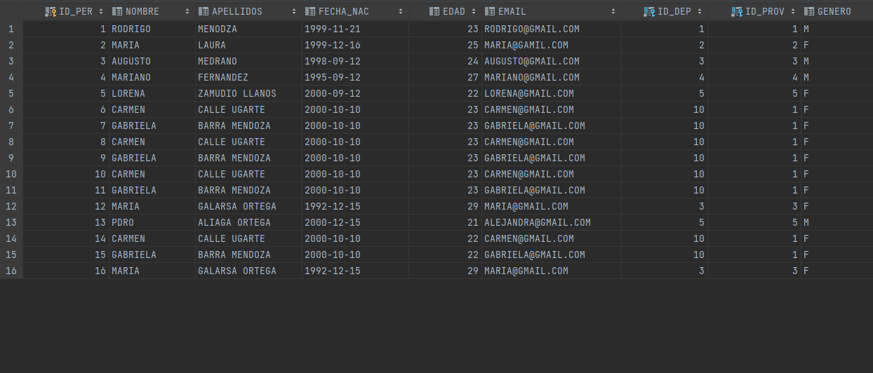
13.Manejo de TRIGGERS II

Slide 28
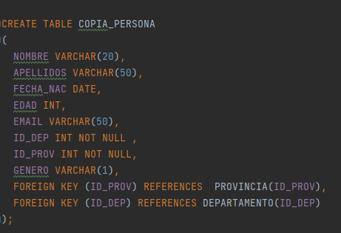
14.Manejo de TRIGGERS III.
Crear otra tabla con los mismos campos de la tabla persona(Excepto el primary key id_per).
No es necesario que tenga PRIMARY KEY.
Cada vez que se haga un INSERT a la tabla persona estos mismos valores deben insertarse a la tabla copia.
Para resolver esto deberá de crear un trigger before insert para la tabla PERSONA.
Adjuntar el código SQL generado y una imagen de su correcto funcionamiento.

Slide 29
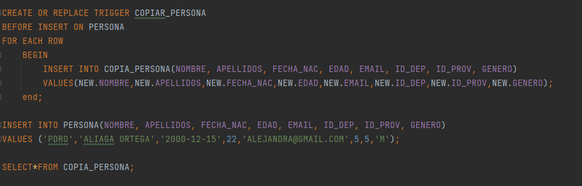
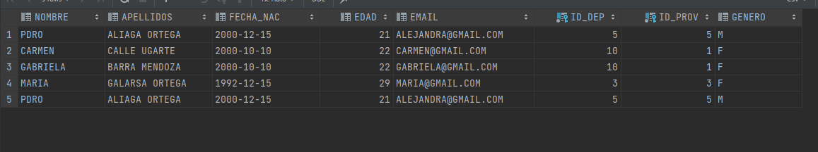
14.Manejo de TRIGGERS III.
Resultado

Slide 30
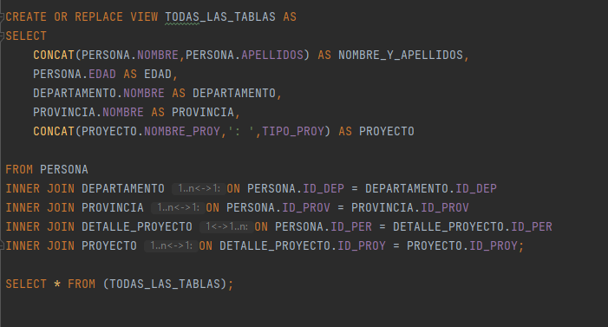
15.Crear una consulta SQL que haga uso de todas las tablas.
La consulta generada convertirlo a VISTA

Slide 31
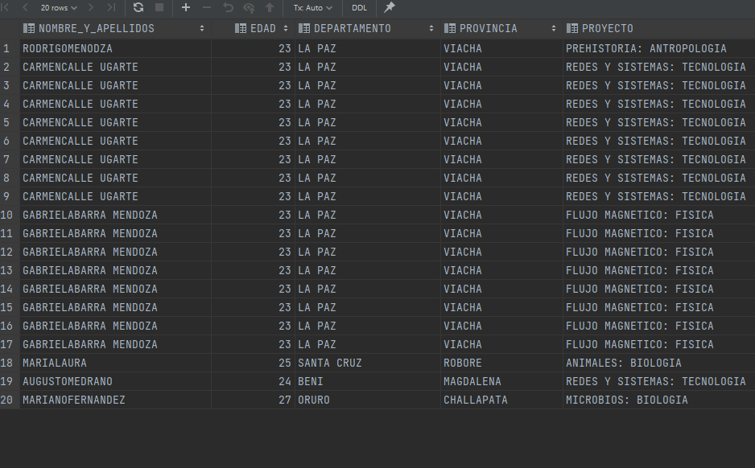
14.Manejo de TRIGGERS III.
Resultado

Slide 32
GRACIAS POR SU ATENCION
ESTUDIANTE: Ilia Araceli Sarzo Laura

